Slide 1

Uporaba EDIFACT BAPLIE sporočila kot vira podatkov o tovoru v NEO
2. krog izobraževanja pomorskih agentov za uporabo NEO
Koper, 18. - 24.04.2017
Max Zadnik, Tradeways d.o.o. (know-how)
Miran Bordon, MZI, Uprava Republike Slovenije za pomorstvo (know-why)

Slide 2
iContainer
„… blago spremljajo nenavadne izjemne čarovnije: je, čeprav ga ni, pride, četudi nikoli ne prispe, drago je za stranke, čeprav je slabe kakovosti, za davkarijo ima majhno vrednost, čeravno je drago… Blago mora priti v roke kupca, ne da bi za sabo pustilo sled svoje poti, v skladišče mora prispeti hitro, pri priči, še preden bi čas lahko stekel, čas, ki bi dopustil nadzor…
Svetopisemska podoba je kar primerna: pristanišče je podobno šivankinemu ušesu in velblod, ki gre skozenj so ladje…“
(Roberto Saviano, Gomora, Il porto)
Ministrstvo za infrastrukturo
Uprava Republike Slovenije za pomorstvo

Slide 3
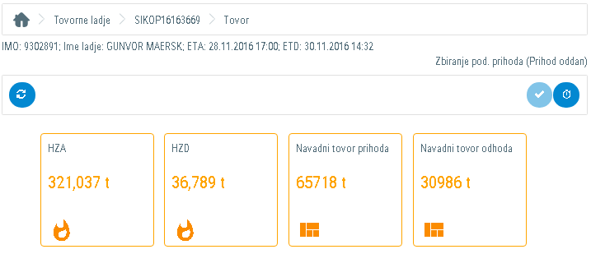
Tovor v NEO
Ministrstvo za infrastrukturo
Uprava Republike Slovenije za pomorstvo

Slide 4
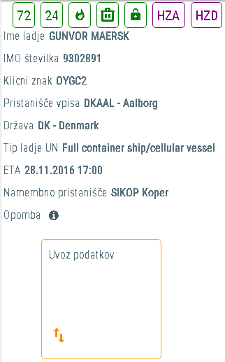
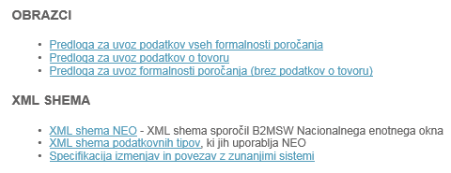
Izmenjave/uvoz podatkov
Ministrstvo za infrastrukturo
Uprava Republike Slovenije za pomorstvo

Slide 5
EDIFACT BAPLIE
Ministrstvo za infrastrukturo
Uprava Republike Slovenije za pomorstvo
BAPLIE = UN/EDIFACT UNITED NATIONS STANDARD MESSAGE (UNSM) BAYPLAN/STOWAGEPLAN OCCUPIED AND EMPTY LOCATIONS MESSAGE
Razvit je bil s strani SMDG User Group for Shipping Lines and Container Terminals
Baplie 2.2.1, 6/2016
Baplie 3.1.1, 6/2015, več podatkov o nevarnih tovorih
Zakaj verzija 3

Slide 6
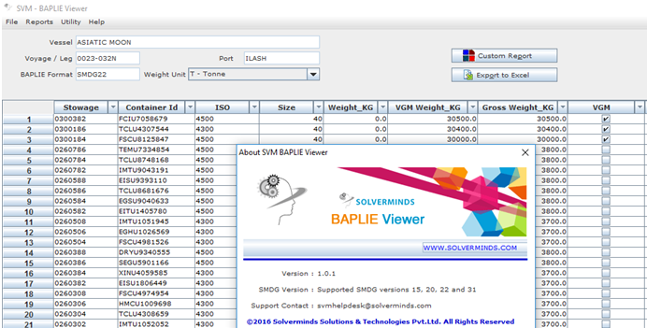
Uvoz iz BAPLIE
Ministrstvo za infrastrukturo
Uprava Republike Slovenije za pomorstvo
Copy/paste v NEO *.xls predlogo za uvoz podatkov
Potrebujemo BAPLIE datoteko (*.edi ali *.txt)
Potrebujemo primeren Baplie viewer

Slide 7
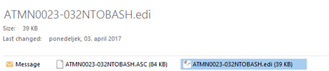
Postopek
Ministrstvo za infrastrukturo
Uprava Republike Slovenije za pomorstvo
7
Po odhodu ladje iz predhodnega pristanišča, dobimo Baplie *.edi (ali *.txt) datoteko s podatki tovora na prihodu od planerja, predhodne luke ali ladje.

Slide 8
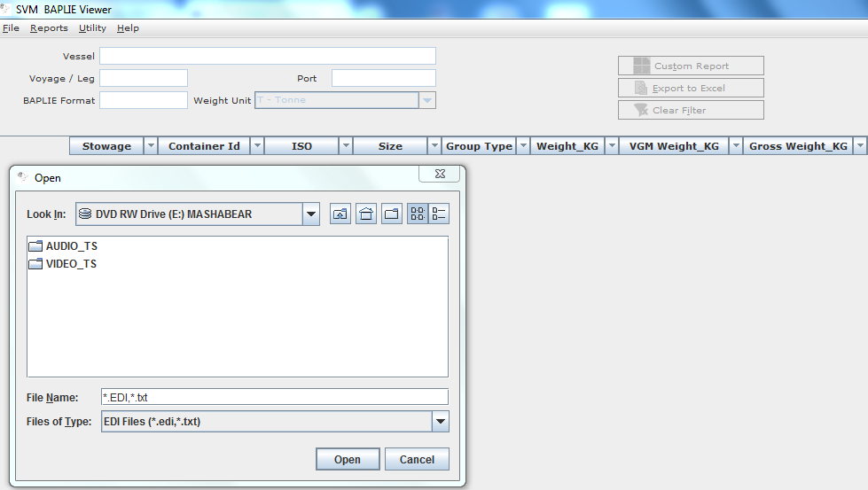
Postopek
Ministrstvo za infrastrukturo
Uprava Republike Slovenije za pomorstvo
V Baplie viewerju odpremo *.edi (ali *.txt) BAPLIE file

Slide 9
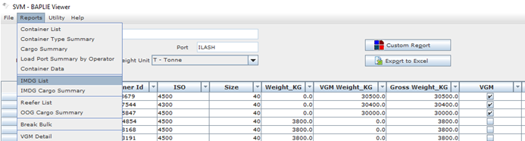
Postopek
Ministrstvo za infrastrukturo
Uprava Republike Slovenije za pomorstvo
9
Izvozimo VES tovor v *.xls datoteko (uporabimo ukazni gumb Export to Excel), oziroma lahko kopiramo direktno iz baplie viewerja v *.xls predlogo za uvoz podatkov v NEO
Z uporabo ukaznega niza Reports/IMDG list v *.xls datoteko izvozimo še podatke o nevarnem tovoru

Slide 10
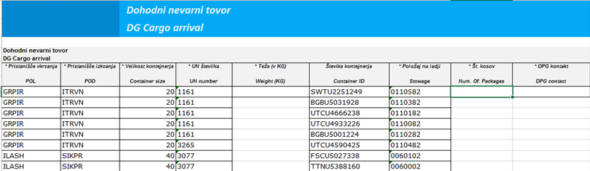
Postopek
Ministrstvo za infrastrukturo
Uprava Republike Slovenije za pomorstvo
Odpremo *.xls datoteki, ki smo ju izvozili iz Baplie viewerja in podatke po posamičnih stolpcih kopiramo v NEO *.xls predlogo za uvoz podatkov
Za HZA/HZD je potrebno pridobiti/vnesti še težo tovora, število kosov in kontakt

Slide 11
Postopek
Ministrstvo za infrastrukturo
Uprava Republike Slovenije za pomorstvo
Baplie s podatki odhodnega tovora posreduje Luka Koper – KT, ponavadi pred prihodom ladje, za odhodni tovor.
Podatke se nato obdela po enakem postopku kot podatke za tovor na prihodu. V *.xls datotekah, ki so bile izvožene iz Baplie viewerja se izvede filtriranje/sortiranje, da se podatke pripravi tako, da se v *.xls predlogo za uvoz v NEO doda le vrstice, kjer je POL – SIKOP (tako za navaden kot za nevaren tovor). Vprašanje premikov?
Sledi uvoz *xls predloge za uvoz podatkov v NEO.

Slide 12

Priložnosti
Ministrstvo za infrastrukturo
Uprava Republike Slovenije za pomorstvo
Povezava TIC in NEO ShipCallID
Samodejno včitavanje/izmenjava Baplie datotek
KT kot vir podatkov o tovoru (odhod)
Baplie standard? XML + EDIFACT MIG? Verzija 3?

